Slide 1
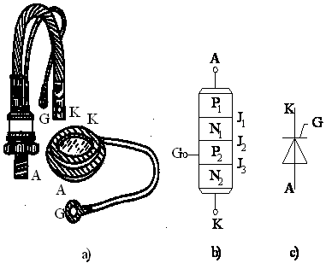
内容回顾
图2-7 晶闸管的外形、结构和电气图形符号
a) 外形 b) 结构 c) 电气图形符号

Slide 2
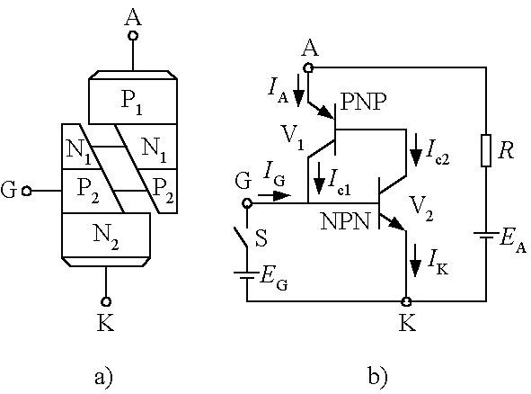




■晶闸管的工作原理
◆按照晶体管工作原理，可列出如下方程：
（2-1）
（2-2）
（2-3）
（2-4）
式中α₁和α₂分别是晶体管V₁和V₂的共基极电流增益；I_{CBO1}和I_{CBO2}分别是V₁和V₂的共基极漏电流。
图2-8 晶闸管的双晶体管模型及其工作原理
a) 双晶体管模型 b) 工作原理

Slide 3
重点：
绝缘栅双极晶体管的工作原理、基本特性 和主要参数。
难点：
晶闸管、绝缘栅双极晶体管的驱动电路。

Slide 4
2.4 典型全控型器件
2.4.1 门极可关断晶闸管
2.4.2 电力晶体管
2.4.3 电力场效应晶体管
2.4.4 绝缘栅双极晶体管

Slide 5
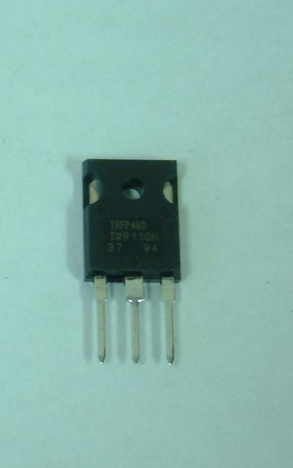
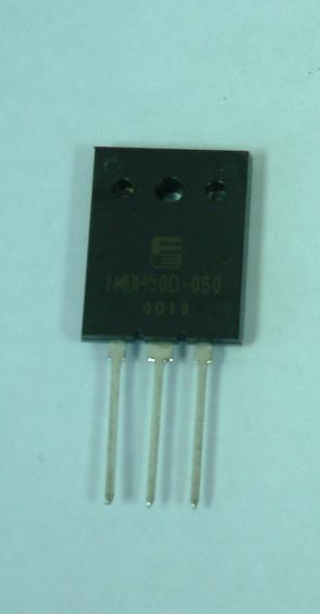
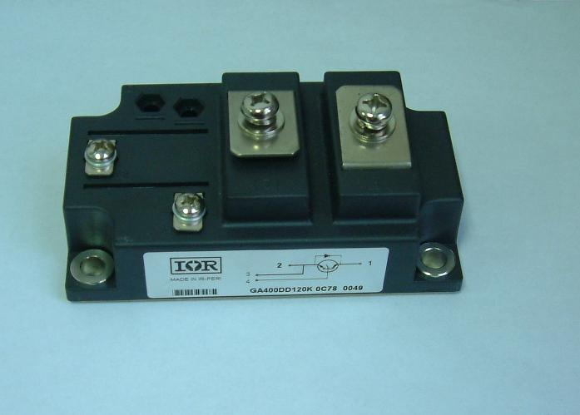
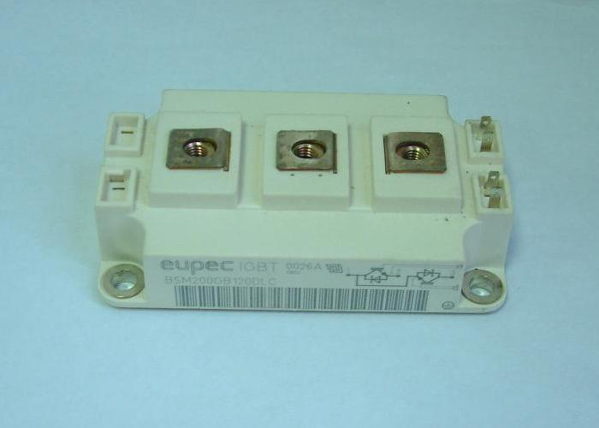
2.4 典型全控型器件·引言
■门极可关断晶闸管在晶闸管问世后不久出现。
■20世纪80年代以来，电力电子技术进入了一个
崭新时代。
■典型代表——门极可关断晶闸管、电力晶体管、
电力场效应晶体管、绝缘栅双极晶体管。
电力MOSFET
IGBT单管及模块

Slide 6
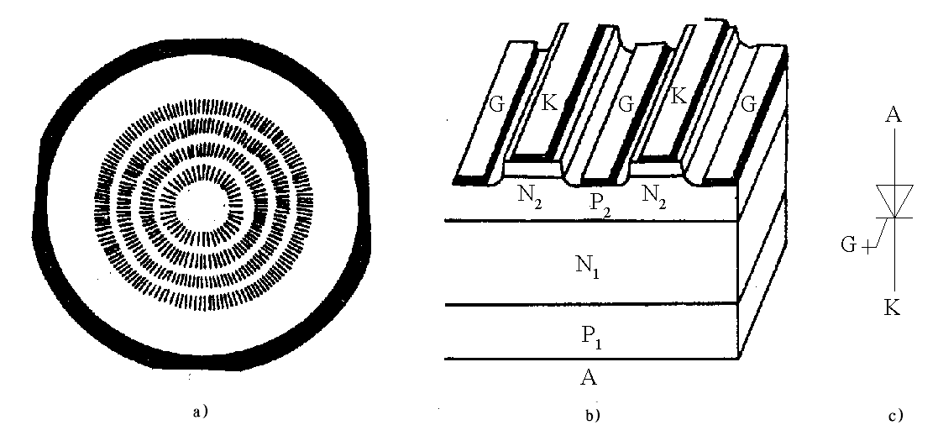
2.4.1 门极可关断晶闸管
■晶闸管的一种派生器件，但
可以通过在门极施加负的脉冲
电流使其关断，因而属于全控
型器件。
■GTO的结构和工作原理
◆GTO的结构
☞是PNPN四层半导体结 构。
☞是一种多元的功率集成
器件，虽然外部同样引出3个
极，但内部则包含数十个甚
至数百个共阳极的小GTO
元，这些GTO元的阴极和门
极则在器件内部并联在一起。
图2-14 GTO的内部结构和电气图形符号
各单元的阴极、门极间隔排列的图形
并联单元结构断面示意图
电气图形符号

Slide 7
2.4.1 门极可关断晶闸管
◆GTO的工作原理
☞仍然可以用如图2-8所示的双晶体管模型来分析，V₁、V₂的共基极电流增益分别是α₁、α₂。α₁+α₂=1是器件临界导通的条件，大于1导通，小于1则关断。
☞GTO与普通晶闸管的不同
√设计α₂较大，使晶体管V₂控制 灵敏，易于GTO关断。
√导通时α₁+α₂更接近1，导通时接近临界饱和，有利门极控制关断，但导通时管压降增大。
√多元集成结构，使得P₂基区横向电阻很小，能从门极抽出较大电流。
图2-8 晶闸管的双晶体管模型 及其工作原理
a) 双晶体管模型 b) 工作原理

Slide 8
2.4.1 门极可关断晶闸管
☞GTO的导通过程与普通晶闸管是一样的，
只不过导通时饱和程度较浅。
☞而关断时，给门极加负脉冲，即从门极抽
出电流，当两个晶体管发射极电流I_{A}和I_{K}的
减小使α1+α2<1时，器件退出饱和而关断。

Slide 9
2.4.1 门极可关断晶闸管
■GTO的动态特性
◆开通过程与普通晶闸管类似。
◆关断过程
☞储存时间t_{s}
下降时间t_{f}
尾部时间t_{t}
☞通常t_{f}比t_{s}小得多，而t_{t}比t_{s}要长。
i
等效晶体管从饱和区退至放大区，阳极电流逐渐减小时间
残存载流子复合所需时间
G
O
t
抽取饱和导通时储存的大量载流子的时间
i
t
t
t
t
t
A
d
r
s
f
t
I
90%
I
A
A
10%
I
A
0
t
t
t
t
t
t
t
t
0
1
2
3
4
5
6
图2-15 GTO的开通和关断过程电流波形

Slide 10
2.4.1 门极可关断晶闸管
■GTO的主要参数
◆GTO的许多参数都和普通晶闸管相应的参数意义相同。
◆最大可关断阳极电流I_{ATO}
☞用来标称GTO额定电流。
◆电流关断增益β_{off}
☞最大可关断阳极电流I_{ATO}与门极负脉冲电流最大值I_{GM}之比。
☞β_{off}一般很小，只有5左右，这是GTO的一个主要缺点。

Slide 11
2.4.1 门极可关断晶闸管
■GTO的主要参数
◆开通时间t_{on}
☞延迟时间与上升时间之和。
☞延迟时间一般约1~2μs，上升时间则随通态阳极电流值的增大而增大。
◆关断时间t_{off}
■不少GTO都制造成逆导型，类似于逆导晶闸管。当需要承受反向电压时，应和电力二极管串联使用。

Slide 12
2.4.2 电力晶体管
■电力晶体管（Giant Transistor——GTR）
按英文直译为巨型晶体管，是一种耐高电压、大电流的双极结型晶体管（Bipolar Junction Transistor——BJT）
■GTR的结构和工作原理
◆与普通的双极结型晶体管基本原理是一
样的。
◆最主要的特性是耐压高、电流大、开关
特性好。

Slide 13
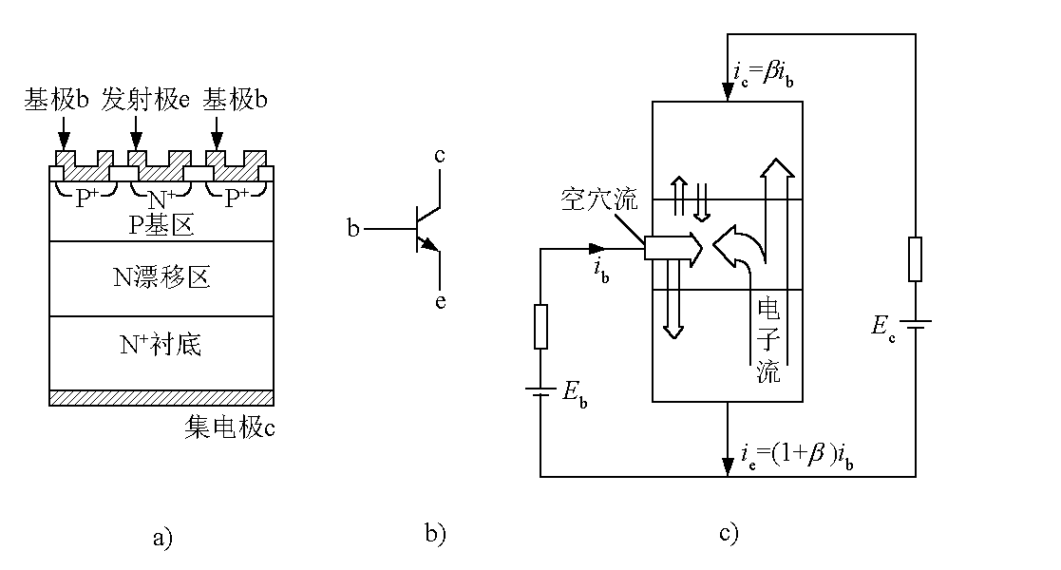
2.4.2 电力晶体管
+表示高掺杂浓度，-表示低掺杂浓度
图2-16 GTR的结构、电气图形符号和内部载流子的流动
a) 内部结构断面示意图 b) 电气图形符号 c) 内部载流子的流动
◆ GTR的结构
☞采用至少由两个晶体管按达林顿接法组成的单元结构，并采用集
成电路工艺将许多这种单元并联而成。
☞ GTR是由三层半导体（分别引出集电极、基极和发射极）形成
的两个PN结（集电结和发射结）构成，多采用NPN结构。

Slide 14

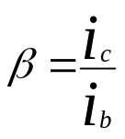
2.4.2 电力晶体管
☞在应用中，GTR一般采用共发射极接法。集电极电流i_{c}与基极电流i_{b}之比为
i
=
β
i
c
b
(2-9)
β称为GTR的电流放大系数，它反映了基极电流对集电极电流的控制能力。当不考虑到集电极和发射极间的漏电流I_{ceo}时，i_{c}和i_{b}的关系为
空穴流
i
b
电
E
子
c
流
(2-10)
E
b
i
=(1+
β
)
i
e
b
☞单管GTR的β 值比处理信息用的小功率晶体管小得多，通常为10左右，采用达林顿接法可以有效地增大电流增益。
c)
图2-16 c) 内部载流子的流动

Slide 15
2.4.2 电力晶体管
■GTR的基本特性
◆静态特性
☞在共发射极接法时的典
型输出特性分为截止区、放
大区和饱和区三个区域。
☞在电力电子电路中，
GTR工作在开关状态，即工
作在截止区或饱和区。
☞在开关过程中，即在截
止区和饱和区之间过渡时，
一般要经过放大区。
I
c
饱和区
放大区
i
b3
i
b2
i
b1
i
<
i
<
i
b1
b2
b3
截止区
O
U
图2-17 共发射极接法时
GTR的输出特性
ce

Slide 16
2.4.2 电力晶体管
◆动态特性
☞开通过程
√需要经过延迟时间t_{d}和上升时
间t_{r}，二者之和为开通时间t_{on}。
☞关断过程
√需要经过储存时间t_{s}和下降时
间t_{f}，二者之和为关断时间t_{off}。
☞GTR的开关时间在几微秒以内，比晶闸管和GTO都短很多。
i
b
I
90%
I
b1
b1
10%
I
b1
0
t
主要是由发射结势垒电容和集电结势垒电容充电产生的。
I
是用来除去饱和导通时储存在基区的载流子的，是关断时间的主要部分。
b2
t
on
t
off
i
t
d
t
r
t
s
t
f
c
I
cs
90%
I
cs
10%
I
cs
0
t
t
t
t
t
t
t
0
1
2
3
4
5
图2-18 GTR的开通和关断过程电流波形

Slide 17
2.4.2 电力晶体管
■GTR的主要参数
◆电流放大倍数β、
直流电流增益h_{FE}、
集电极与发射极间漏电流I_{ceo}、
集电极和发射极间饱和压降U_{ces}、
开通时间t_{on}和关断时间t_{off}

Slide 18
2.4.2 电力晶体管
■GTR的主要参数
◆最高工作电压
☞GTR上所加的电压超过规定值时，就会发生击穿。
☞击穿电压不仅和晶体管本身的特性有关，还与外电路的接法有关。
☞发射极开路时集电极和基极间的反向击穿电压BU_{cbo}
基极开路时集电极和发射极间的击穿电压BU_{ceo}
发射极与基极间用电阻联接或短路联接时集电极和发射极间的击穿电压BU_{cer}和BU_{ces}
发射结反向偏置时集电极和发射极间的击穿电压BU_{cex}
且存在以下关系：
☞实际使用GTR时，为了确保安全，最高工作电压要比BU_{ceo}低得
多。

Slide 19
2.4.2 电力晶体管
◆集电极最大允许电流I_{cM}
☞规定直流电流放大系数h_{FE}下降到规定的
1/2~1/3时所对应的I_{c}。
☞实际使用时要留有较大裕量，只能用到I_{cM}的
一半或稍多一点。
◆集电极最大耗散功率P_{cM}
☞指在最高工作温度下允许的耗散功率。
☞产品说明书中在给出P_{cM}时总是同时给出壳温
T_{C}，间接表示了最高工作温度。

Slide 20
2.4.2 电力晶体管
■GTR的二次击穿现象与安全工作区
◆当GTR的集电极电压升高至击穿电压时，集电极电流迅速增大，这种首先出现的击穿是雪崩击穿，被称为一次击穿。
◆发现一次击穿发生时如不有效地限制电流，I_{c}增大到某个临界点时会突然急剧上升，同时伴随着电压的陡然下降，这种现象称为二次击穿。
◆出现一次击穿后，GTR一般不会损坏，二次击穿常常立即导致器件的永久损坏，或者工作特性明显衰变，因而对GTR危害极大。

Slide 21
2.4.2 电力晶体管
◆安全工作区（Safe Operating Area——SOA）
☞将不同基极电流下二次击穿的临界点连接起来，就构成了二次击穿临界线。
☞GTR工作时不仅不能超过最高电压 U_{ceM}，集电极最大电流I_{cM}和最大耗散功率P_{cM}，也不能超过二次击穿临界线。
二次击穿功率
I
c
I
cM
P
SB
SOA
P
cM
O
U
U
ceM
ce
图2-19 GTR的安全工作区

Slide 22
2.4.3 电力场效应晶体管
■分为结型和绝缘栅型，但通常主要指绝缘栅型中
的MOS型（Metal Oxide Semiconductor FET）,简
称电力MOSFET（Power MOSFET）。
■电力MOSFET是用栅极电压来控制漏极电流的，它的特点有：
◆驱动电路简单，需要的驱动功率小。
◆开关速度快，工作频率高。
◆热稳定性优于GTR。
◆电流容量小，耐压低，多用于功率不超过
10kW的电力电子装置。

Slide 23
2.4.3 电力场效应晶体管
■电力MOSFET的结构和工作原理
◆电力MOSFET的种类
☞按导电沟道可分为P沟道和N沟道。
☞当栅极电压为零时漏源极之间就存在导电沟道的称为耗尽型。
☞对于N（P）沟道器件，栅极电压大于（小于）零时才存在导电沟道的称为增强型。
☞在电力MOSFET中，主要是N沟道增强型。

Slide 24
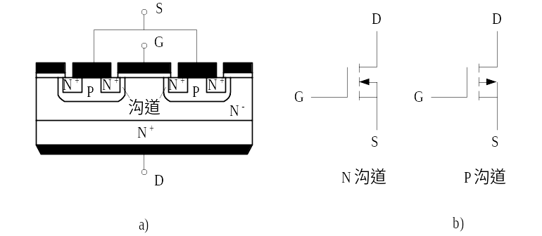
2.4.3 电力场效应晶体管
◆电力MOSFET的结构
☞是单极型晶体管。
☞结构上与小功率MOS管有较大区别：
小功率MOS管是横向导电器件，而目前电力MOSFET大都采用了垂直导电结构，这大大提高了MOSFET器件的耐压和耐电流能力。
☞电力MOSFET也是多元集成结构。
图2-20 电力MOSFET的结构 和电气图形符号
内部结构断面示意图
b) 电气图形符号

Slide 25
2.4.3 电力场效应晶体管
◆电力MOSFET的工作原理
☞截止：当漏源极间接正电压，栅极和源极间电压为零时，P基区与N漂移区之间形成的PN结J₁反偏，漏源极之间无电流流过。

Slide 26
2.4.3 电力场效应晶体管
◆电力MOSFET的工作原理
☞导通
√在栅极和源极之间加一正电压U_{GS}，正电压会将其下面P区中的空穴推开，而将P区中的少子——电子吸引到栅极下面的P区表面。
√当U_{GS}大于某一电压值U_{T}时，使P型半导体反型成N型半导体，该反型层形成N沟道而使PN结J₁消失，漏极和源极导电。

Slide 27

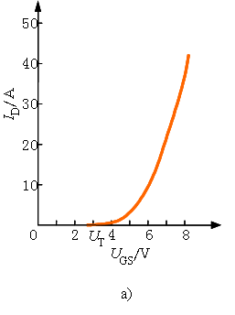
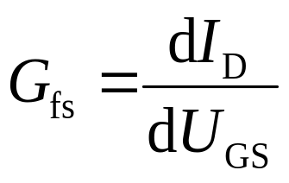
2.4.3 电力场效应晶体管
■电力MOSFET的基本特性
◆静态特性
☞转移特性
√指漏极电流I_{D}和栅源间电压
U_{GS}的关系，反映了输入电压和输
出电流的关系 。
√I_{D}较大时，I_{D}与U_{GS}的关系近似
线性，曲线的斜率被定义为
MOSFET的跨导G_{fs}，即
(2-11)
图2-21 电力MOSFET的
转移特性和输出特性
a) 转移特性
√是电压控制型器件，其输入阻
抗极高，输入电流非常小。

Slide 28
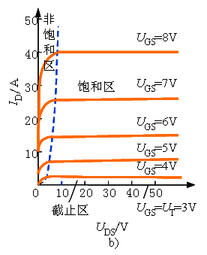
2.4.3 电力场效应晶体管
☞输出特性
√是MOSFET的漏极伏安特性。
√截止区（对应于GTR的截止区）、饱和区（对应于GTR的放大区）、非饱和区（对应于GTR的饱和区）三个区域，饱和是指漏源电压增加时漏极电流不再增加，非饱和是指漏源电压增加时漏极电流相应增加。
√工作在开关状态，即在截止区和非饱和区之间来回转换。
图2-21 电力MOSFET的转移特性和输出特性
b) 输出特性

Slide 29
2.4.3 电力场效应晶体管
◆动态特性
☞开通过程
√开通延迟时间t_{d(on)}
电流上升时间t_{r}
电压下降时间t_{fv}
开通时间t_{on}= t_{d(on)}+t_{r}+ t_{fv}
☞关断过程
√关断延迟时间t_{d(off)}
电压上升时间t_{rv}
电流下降时间t_{fi}
关断时间t_{off} = t_{d(off)} +t_{rv}+t_{fi}
+
U
E
u_{p}为矩形脉冲电压信号源，R_{s}为信号源内阻，R_{G}为栅极电阻，R_{L}为漏极负载电阻，R_{F}用于检测漏极电流。
R
L
i
D
R
s
R
G
u
GS
R
F
i
信号
u
p
D
(a)
u
p
O
t
u
GS
u
GSP
u
T
O
t
i
D
O
t
t
t
t
f
t
d
(on)
r
d
(off)
(b)
图2-22 电力MOSFET的开关过程 a)测试电路 b) 开关过程波形

Slide 30
2.4.3 电力场效应晶体管
☞不存在少子储存效应，因而其关断过程是
非常迅速的。
☞开关时间在10~100ns之间，其工作频率可
达100kHz以上，是主要电力电子器件中最高
的。
☞在开关过程中需要对输入电容充放电，仍
需要一定的驱动功率，开关频率越高，所需
要的驱动功率越大。

Slide 31
2.4.3 电力场效应晶体管
■电力MOSFET的主要参数
◆跨导G_{fs}、开启电压U_{T}以及开关过程中的各时间参数。
◆漏极电压U_{DS}
☞标称电力MOSFET电压定额的参数。
◆漏极直流电流I_{D}和漏极脉冲电流幅值I_{DM}
☞标称电力MOSFET电流定额的参数。
◆栅源电压U_{GS}
☞栅源之间的绝缘层很薄，⏐U_{GS}⏐>20V将导致绝缘层击穿。
◆极间电容
☞ C_{GS}、C_{GD}和C_{DS}。
◆漏源间的耐压、漏极最大允许电流和最大耗散功率决
定了电力MOSFET的安全工作区。

Slide 32
2.4.4 绝缘栅双极晶体管
■GTR和GTO是双极型电流驱动器件，由于具有
电导调制效应，其通流能力很强，但开关速度较
低，所需驱动功率大，驱动电路复杂。而电力
MOSFET是单极型电压驱动器件，开关速度快，
输入阻抗高，热稳定性好，所需驱动功率小而且驱
动电路简单。
绝缘栅双极晶体管（Insulated-gate
Bipolar Transistor——IGBT或IGT）综合了GTR
和MOSFET的优点，因而具有良好的特性。

Slide 33
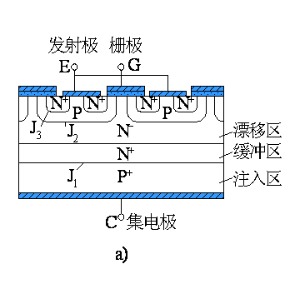
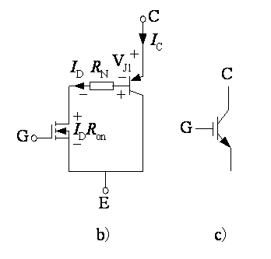
2.4.4 绝缘栅双极晶体管
■IGBT的结构和工作原理
◆IGBT的结构
☞是三端器件，具有栅极G、
集电极C和发射极E。
☞由N沟道VDMOSFET与双
极型晶体管组合而成的IGBT，
☞简化等效电路表明，IGBT
是用GTR与MOSFET组成的达
林顿结构，相当于一个由
MOSFET驱动的厚基区PNP晶
体管。
R_{N}为晶体管基区内的调制电阻。
图2-23 IGBT的结构、简化等效电路和电气图形符号a) 内部结构断面示意图 b) 简化等效电路 c) 电气图形符号

Slide 34
2.4.4 绝缘栅双极晶体管
◆IGBT的工作原理
☞IGBT的驱动原理与电力MOSFET基本相同，是一种场
控器件。
☞其开通和关断是由栅极和发射极间的电压U_{GE}决定的。
√当U_{GE}为正且大于开启电压U_{GE(th)}时，MOSFET内形成沟道，并为晶体管提供基极电流进而使IGBT导通。
√当栅极与发射极间施加反向电压或不加信号时，MOSFET内的沟道消失，晶体管的基极电流被切断，使得IGBT关断。

Slide 35

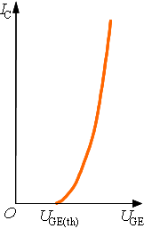
2.4.4 绝缘栅双极晶体管
■IGBT的基本特性
◆静态特性
☞转移特性
√描述的是集电极电流
I_{C}与栅射电压U_{GE}之间的
关系。
√开启电压U_{GE(th)}是
IGBT能实现电导调制而
导通的最低栅射电压，随
温度升高而略有下降。
（a）
图2-24 IGBT的转移特性和输出特性 a) 转移特性

Slide 36
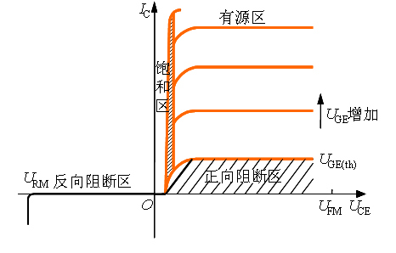
2.4.4 绝缘栅双极晶体管
☞输出特性（伏安特性）
√描述的是以栅射电压为参考变量时，集电极电流I_{C}与集射极间电压U_{CE}之间的关系。
√分为三个区域：正向阻断区、有源区和饱和区。
√当U_{CE}<0时，IGBT为反向阻断工作状态。
√在电力电子电路中，IGBT工作在开关状态，因而是在正向阻断区和饱和区之间来回转换。
(b)
图2-24 IGBT的转移特性和输出特性 b) 输出特性

Slide 37
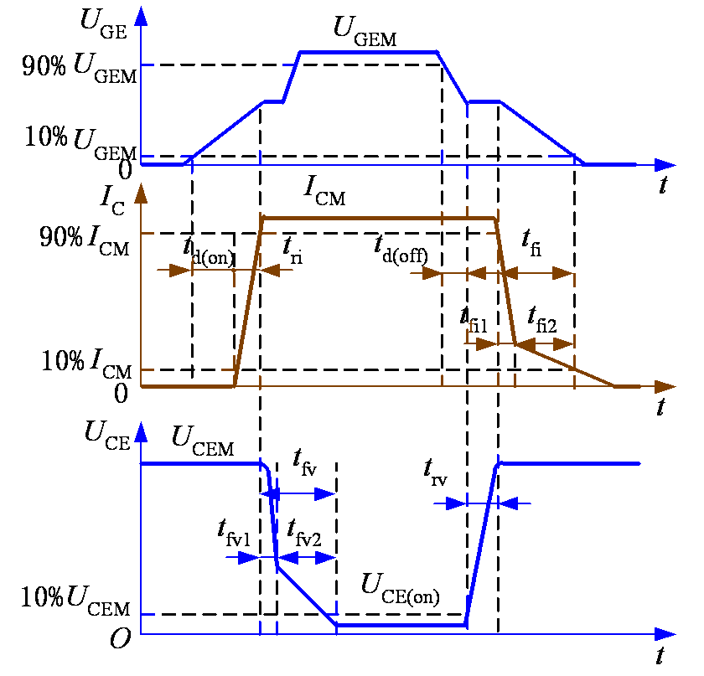
2.4.4 绝缘栅双极晶体管
◆动态特性
☞开通过程
√开通延迟时间t_{d(on)}
电流上升时间t_{r}
电压下降时间t_{fv}
开通时间t_{on}= t_{d(on)}+t_{r}+ t_{fv}
√t_{fv}分为t_{fv1}和t_{fv2}两段。
☞关断过程
√关断延迟时间t_{d(off)}
电压上升时间t_{rv}
电流下降时间t_{fi}
关断时间t_{off} = t_{d(off)} +t_{rv}+t_{fi}
√t_{fi}分为t_{fi1}和t_{fi2}两段
☞引入了少子储存现象，因而
IGBT的开关速度要低于电力
MOSFET。
图2-25 IGBT的开关过程

Slide 38
2.4.4 绝缘栅双极晶体管
■IGBT的主要参数
◆前面提到的各参数。
◆最大集射极间电压U_{CES}
☞由器件内部的PNP晶体管所能承受的击穿电压所确定的。
◆最大集电极电流
☞包括额定直流电流I_{C}和1ms脉宽最大电流I_{CP}。
◆最大集电极功耗P_{CM}
☞在正常工作温度下允许的最大耗散功率。

Slide 39
2.4.4 绝缘栅双极晶体管
◆IGBT的特性和参数特点可以总结如下：
☞开关速度高，开关损耗小。
☞在相同电压和电流定额的情况下，IGBT的安
全工作区比GTR大，而且具有耐脉冲电流冲击的
能力。
☞通态压降比VDMOSFET低，特别是在电流较
大的区域。
☞输入阻抗高，其输入特性与电力MOSFET类
似。
☞与电力MOSFET和GTR相比，IGBT的耐压和
通流能力还可以进一步提高，同时保持开关频率高
的特点。

Slide 40
2.4.4 绝缘栅双极晶体管
◆ IGBT的安全工作区
☞正向偏置安全工作区（Forward Biased Safe
Operating Area——FBSOA）
√根据最大集电极电流、最大集射极间电压和最大集电极功耗确定。
☞反向偏置安全工作区（Reverse Biased Safe
Operating Area——RBSOA）
√根据最大集电极电流、最大集射极间电压和最大允许电压上升率dU_{CE}/dt。

Slide 41
2.5 其他新型电力电子器件
2.5.1 MOS控制晶闸管MCT
2.5.2 静电感应晶体管SIT
2.5.3 静电感应晶闸管SITH
2.5.4 集成门极换流晶闸管IGCT
2.5.5 基于宽禁带半导体材料的电力 电子器件

Slide 42
2.5.1 MOS控制晶闸管MCT
■MCT（MOS Controlled Thyristor）是将
MOSFET与晶闸管组合而成的复合型器件。
■结合了MOSFET的高输入阻抗、低驱动功率、
快速的开关过程和晶闸管的高电压大电流、低导通
压降的特点。
■由数以万计的MCT元组成，每个元的组成为：
一个PNPN晶闸管，一个控制该晶闸管开通的
MOSFET，和一个控制该晶闸管关断的MOSFET。
■其关键技术问题没有大的突破，电压和电流容量
都远未达到预期的数值，未能投入实际应用。

Slide 43
2.5.2 静电感应晶体管SIT
■是一种结型场效应晶体管。
■是一种多子导电的器件，其工作频率与电力MOSFET相
当，甚至超过电力MOSFET，而功率容量也比电力
MOSFET大，因而适用于高频大功率场合。
■栅极不加任何信号时是导通的，栅极加负偏压时关断，
这被称为正常导通型器件，使用不太方便，此外SIT通态电
阻较大，使得通态损耗也大，因而SIT还未在大多数电力电
子设备中得到广泛应用。

Slide 44
2.5.3 静电感应晶闸管SITH
■可以看作是SIT与GTO复合而成。
■又被称为场控晶闸管（Field Controlled Thyristor——FCT），本质上是两种载流子导电
的双极型器件，具有电导调制效应，通态压降低、
通流能力强。
■其很多特性与GTO类似，但开关速度比GTO高
得多，是大容量的快速器件。
■一般也是正常导通型，但也有正常关断型 ，电
流关断增益较小，因而其应用范围还有待拓展。

Slide 45
2.5.4 集成门极换流晶闸管IGCT
■是将一个平板型的GTO与由很多个并联的电力
MOSFET器件和其它辅助元件组成的GTO门极驱
动电路采用精心设计的互联结构和封装工艺集成在
一起。
■容量与普通GTO相当，但开关速度比普通的
GTO快10倍，而且可以简化普通GTO应用时庞大
而复杂的缓冲电路，只不过其所需的驱动功率仍然
很大。
■目前正在与IGBT等新型器件激烈竞争。

Slide 46
2.5.5 基于宽禁带半导体材料的电力电子器件
■硅的禁带宽度为1.12电子伏特（eV），而宽禁带半导体
材料是指禁带宽度在3.0电子伏特左右及以上的半导体材
料，典型的是碳化硅（SiC）、氮化镓（GaN）、金刚石等
材料。
■基于宽禁带半导体材料（如碳化硅）的电力电子器件将
具有比硅器件高得多的耐受高电压的能力、低得多的通态
电阻、更好的导热性能和热稳定性以及更强的耐受高温和
射线辐射的能力，许多方面的性能都是成数量级的提高。
■宽禁带半导体器件的发展一直佑于材料的提炼和制造以
及随后的半导体制造工艺的困难。

Slide 47
2.6 功率集成电路与集成电力电子模块
■基本概念
◆ 20世纪80年代中后期开始，模块化趋势，将多
个器件封装在一个模块中，称为功率模块。
◆可缩小装置体积，降低成本，提高可靠性。
◆对工作频率高的电路，可大大减小线路电感，
从而简化对保护和缓冲电路的要求。
◆将器件与逻辑、控制、保护、传感、检测、自
诊断等信息电子电路制作在同一芯片上，称为功率
集成电路（Power Integrated Circuit——PIC）。

Slide 48
2.6 功率集成电路与集成电力电子模块
■实际应用电路
◆高压集成电路（High Voltage IC——HVIC）
☞一般指横向高压器件与逻辑或模拟控制电路的单片
集成。
◆智能功率集成电路（Smart Power IC——SPIC）
☞一般指纵向功率器件与逻辑或模拟控制电路的单片
集成。
◆智能功率模块（Intelligent Power Module——IPM）
☞专指IGBT及其辅助器件与其保护和驱动电路的单片
集成，也称智能IGBT（Intelligent IGBT）。

Slide 49
2.6 功率集成电路与集成电力电子模块
■发展现状
◆功率集成电路的主要技术难点：高低压电路之
间的绝缘问题以及温升和散热的处理。
◆以前功率集成电路的开发和研究主要在中小功
率应用场合。
◆智能功率模块在一定程度上回避了上述两个难
点,最近几年获得了迅速发展。
◆功率集成电路实现了电能和信息的集成，成为
机电一体化的理想接口。

Slide 50
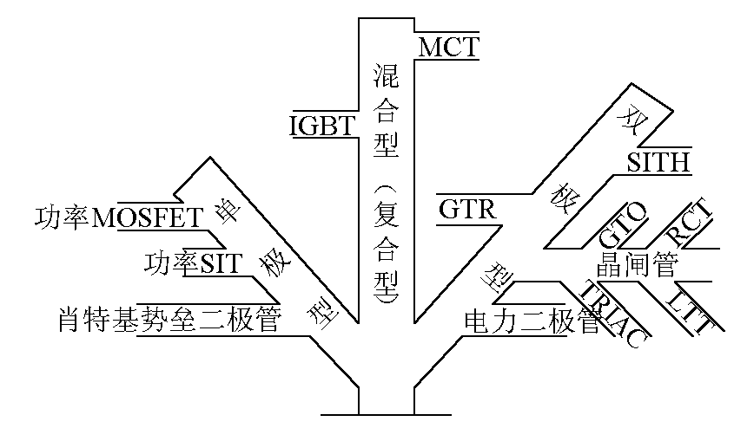
本章小结
■将各种主要电力电子器件的基本结构、工作原理、基本
特性和主要参数等问题作了全面的介绍。
■电力电子器件归类
◆按照器件内部电子和空穴
两种载流子参与导电的情况
☞单极型：肖特基二极管、
电力MOSFET和SIT等。
☞双极型：基于PN结的电
力二极管、晶闸管、GTO和
GTR等。
☞复合型 ：IGBT、SITH
和MCT等。
图2-26 电力电子器件分类“树”

Slide 51
本章小结
◆按驱动类型
☞电压驱动型器件
√单极型器件和复合型器件。
√共同特点是：输入阻抗高，所需驱动功率小，驱动电路简单，工作频率高。
☞电流驱动型器件
√双极型器件。
√共同特点是：具有电导调制效应，因而通态压降低，导通损耗小，但工作频率较低，所需驱动功率大，驱动电路也比较复杂。

Slide 52
本章小结
◆按控制信号的波形
☞电平控制型器件
√电压驱动型器件和部分电流驱动型器件（如GTR）
☞脉冲触发型器件
√部分电流驱动型器件（如晶闸管和GTO）

Slide 53
本章小结
■电力电子器件的现状和发展趋势
◆20世纪90年代中期以来，逐渐形成了小功率
（10kW以下）场合以电力MOSFET为主，中、大
功率场合以IGBT为主的压倒性局面，在10MVA以
上或者数千伏以上的应用场合，如果不需要自关
断能力，那么晶闸管仍然是目前的首选器件 。
◆电力MOSFET和IGBT中的技术创新仍然在继
续，IGBT还在不断夺取传统上属于晶闸管的应用
领域 。

